Slide 1

Rental House Finding System
P R E S E N T A T I O N | FOO TEAM
Instructor: Mr. Phan Truong Lam
Students: Nguyen Viet Nam | 01595
Cao Quoc Hung | 01766
Vo Hoang Viet | 01388
Nguyen Tien Chung | 01726
Tran Thi Bich | 01501

Slide 2
CONTENTS
Introduction
Project plan management
Requirement specification
Software design description
Software Test documentation
Demo
Q&A

Slide 3
1. Introduction
The People
Background
Literature review
Our proposal & product

Slide 4
1.1 The People
NamNV
Project Manager
HungCQ
Tech Lead
ChungNT
Developer
BichTT
Tester
VietVH
Developer

Slide 5
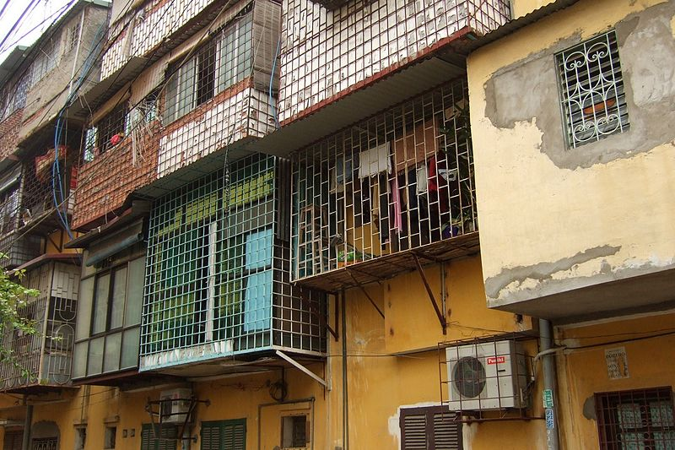
1.2 Background
Nowadays, the need of finding house for lease is increased really fast, especially, in big cities.
Example: Hanoi
2003: 30% population lives < 3m2/person *
Notes:
- Mặc dù là thủ đô của một quốc gia nghèo, thu nhập bình quân đầu người thấp, nhưng Hà Nội lại là một trong những thành phố đắt đỏ nhất thế giới và giá bất động sản không thua kém các quốc gia giầu có.[94] Điều này đã khiến những cư dân Hà Nội, đặc biệt tầng lớp có thu nhập thấp, phải sống trong điều kiện chật chội, thiếu tiện nghi. Theo con số năm 2003, 30% dân số Hà Nội sống dưới mức 3 mét vuông một người.[45] Ở những khu phố trung tâm, tình trạng còn bi đát hơn rất nhiều. Nhà nước cũng không đủ khả năng để hỗ trợ cho người dân. Chỉ khoảng 30% cán bộ, công nhân, viên chức được phân phối nhà ở.[95]
Do truyền thống văn hóa và những khó khăn về chỗ ở, hiện tượng 3, 4 thế hệ cùng sống chung trong một ngôi nhà rất phổ biến ở Hà Nội.
- Mỗi năm, thành phố xây dựng mới hàng triệu mét vuông nhà, nhưng giá vẫn ở mức quá cao so với phần lớn người dân. Gần như 100% các gia đình trẻ ở Hà Nội chưa có nhà ở, phải sống ghép chung hoặc thuê nhà ở tạm. Với giá từ 500 triệu tới 1,5 tỷ đồng một căn hộ chung cư, một người dân có thu nhập trung bình chỉ có thể mua được sau nhiều năm tích lũy tài chính
- Sinh viên
--→ nhu cầu rất cao

Slide 6

1.2 Background
2007: >50 universities & many colleges *
650. 000 students
* Wikipedia
Notes:
Là một trong hai trung tâm giáo dục đại học lớn nhất quốc gia, trên địa bàn Hà Nội có trên 50 trường đại học cùng nhiều cao đẳng, đạo tạo hầu hết các ngành nghề quan trọng. Năm 2007, tại thành phố có 606.207 sinh viên, Hà Tây cũng tập trung 29.435 sinh viên.
→ Nhu cầu thuê nhà trọ cũng cực lớn

Slide 7

1.2 Background
Renter spends lots of time for asking friends or going to somewhere to find a suitable house for lease.
House owner needs much money, time and effort to advertise their properties.
Notes:
Vậy có giải pháp nào cho vấn đề này?
- Thật may mắn………

Slide 8
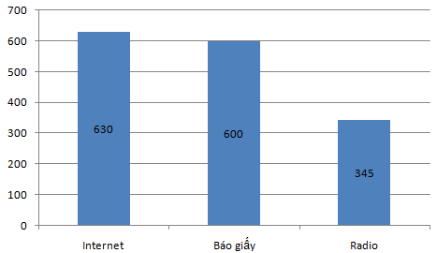
1.2 Background
From 1997 until now, internet and mobile communication has grown up extremely fast and become one of the most popular information resources.
Vietnamese user ‘s information access habit 2011
Notes:
Thói quen truy cập thông tin của người dùng Việt Nam năm 2011
Khảo sát Net Index của Yahoo với 1500 người độ tuổi từ 14-54 tại các thành phố lớn
Theo thống kê của Tổng cục Thống kê vào tháng 3 năm 2012, số người sử dụng Internet ở Việt Nam đã đạt đạt 32,1 triệu người với số thuê bao Internet trên cả nước ước tính đạt 4,2 triệu thuê bao (so sánh với 134 triệu thuê bao điện thoại, bao gồm: 15,3 triệu thuê bao cố định và 118,7 triệu thuê bao di động)
Internet chính là nguồn thông tin nhanh chóng, phong phú và hiệu quả nhất giải quyết vấn đề của chúng ta.
Ý tưởng xây dựng 1 website hỗ trợ tìm kiếm nhà, phong trọ ra đời

Slide 9
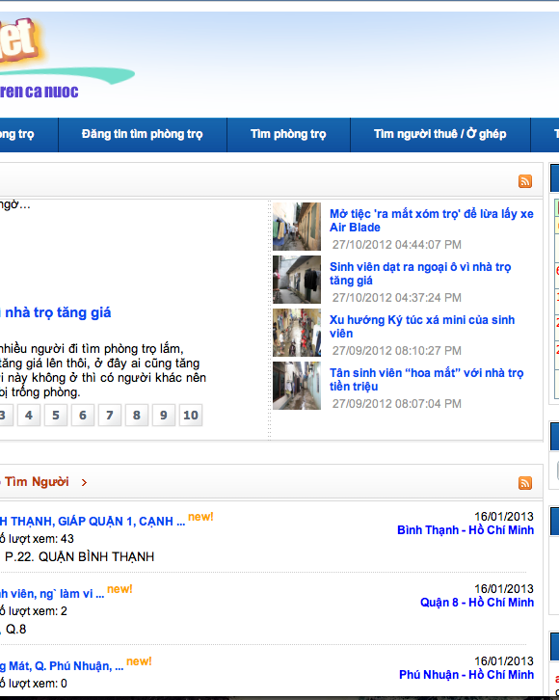
1.3 Literature Review
Nhatroviet.com
Each post has quite enough information but all in description field
Has suggestion of similar houses but not in same district
Provide more related information that user may need (calendar, currency exchange…)
No favorite and compare
Google Map implementation has bug

Slide 10
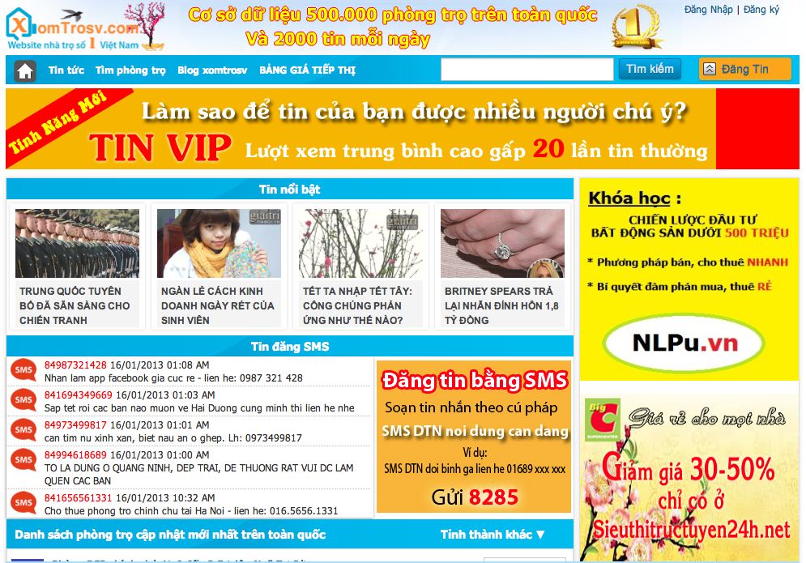
1.3 Literature Review
Xomtrosv.com
Good website with huge database
However, it still doesn’t support many features:
Limit google map implementation
No any suggestion while searching
No favorite, no compare

Slide 11
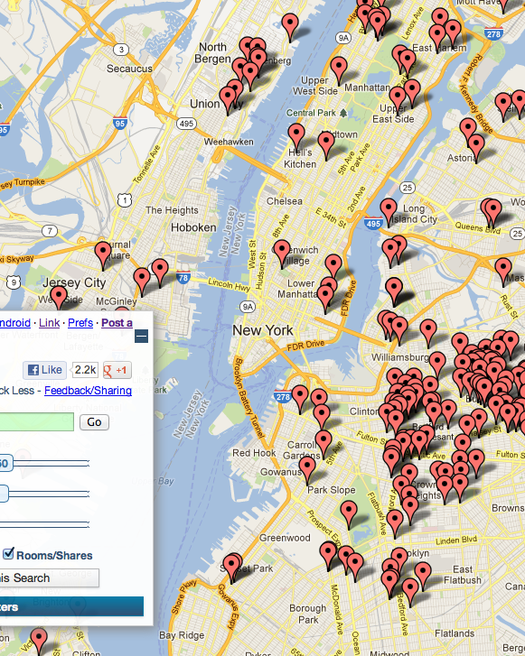
1.3 Literature Review
Padmapper.com
It has visual interaction
No list result for users who are not familiar with map
Favorite list for users to refer later.
No comparison function between 2 or more houses.
No suggestion for other places near selected positions such as universities, markets, and hospitals…

Slide 12

1.4 Our Proposal & Product

Slide 13
1.3 Our Proposal & Product
5house.vn focus on the following highlights:
Quick Search: faster search with suggestion with suggestion of good and suitable houses, flats for users
Advanced Search: for users who know well their needs with many extra option. base on user own evaluation of necessary living conditions.
Visualization: improve user interaction on visual map in friendly and direct ways
Simple flow of interaction: helps user approached core functions of website faster and easier.
Notes:
Quick Search : Speed
Advanced Search: Exact
Visualization Simple flow of interaction : tăng trải nghiệm người dùng

Slide 14
2. Project Plan Management
Software process model
Roles and responsibilities
Development environment
Project management plan

Slide 15
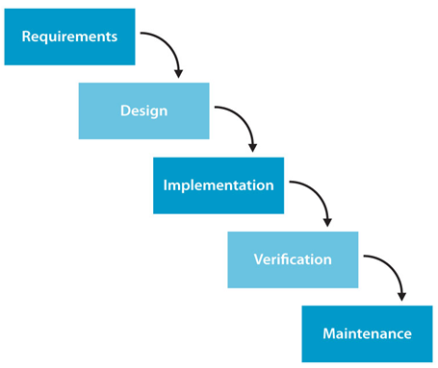
2.1 Software Process Model

Slide 16
2.2 Roles and Responsibilities
Nguyen Viet Nam
PM
Cao Quoc Hung
Tech Lead, CM
Nguyen Viet Nam
Designer
DEV TEAM
Vo Hoang Viet
Nguyen Tien Chung
Nguyen Viet Nam
Tran Thi Bich
Test Lead
TEST TEAM
Vo Hoang Viet
Cao Quoc Hung
Nguyen Tien Chung
Nguyen Viet Nam

Slide 17



2.3 Development Environment
Framework :
Environment :
Web Server:

Slide 18






2.3 Development Environment
Source Control:
Operating system:
DBMS:
API:

Slide 19
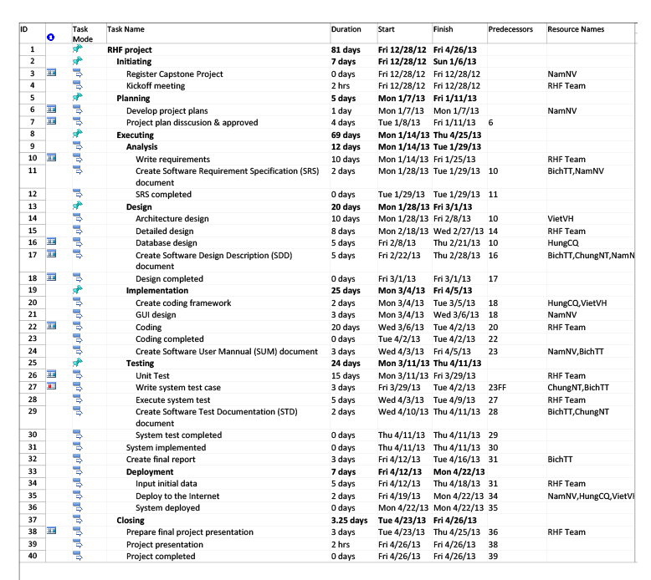
2.4 Project Management Plan

Slide 20
3. Software Requirements
User requirements
System requirements
Non- functional requirements

Slide 21



3.1 User Requirements
3 types of users in system:
Visitor
Registered User
Admin

Slide 22
3.1 User Requirements
Visitor
Search
Advanced Search
Register
Delete Post
Edit Post
Renew Post
Add Post

Slide 23
3.1 User Requirements
Registered User
All functions of visitor
Has user workspace: manage account info, own posts, payments, conversations, favorites
Login, log out
View, add, remove house in favorite list
Compare house

Slide 24
3.1 User Requirements
Administrator
All functions of registered user
Has admin workspace: manage all configurations of over all system such as:
Manage all posts
Locations (cities, districts)
Payments
Reported posts
Facilities weight configuration
Post filter system …

Slide 25

3.2 System Requirements
System
Auto hide the topic post after amount of time posted.
Auto send activation require SMS.
Active the post after poster send payment SMS successfully.
System will auto filter all post with bad words to blacklist before sending active require SMS to posters and waiting for manual check from admin. After getting approve from admin, system auto send active SMS as normal.

Slide 26

3.2 System Requirements
Ranking result
This ranking function will help system order the result list from user’s quick search processes.
Using Fulltext Search feature in Microsoft SQL Server
Freetextable ranking method (based on Okapi BM25 formula) of Fulltext Search

Slide 27

3.2 System Requirements
Quick Search
The users will choose the category of house for lease they want to search and the area they want to find places in.
The search area fields will automatic title suggestion.

Slide 28


3.2 System Requirements
Advanced Search
Has extra options, base on user’s evaluation of living conditions
There are four levels of user’s interest in living conditions: don’t care, high, medium, low
The formula:
P: final point of a post in result list
Si: 1 if criterion selected
0 if otherwise
Wi: Weighted points of each criterion (configurable

Slide 29

3.3 Non-functional Requirements
Usability
Reliability
Availability
Security
Maintainability
Portability
Performance

Slide 30

3.3.1 Usability
General GUI
Use Vietnamese as much as possible in texts, images, messages, help documents
Simple, elegant interface
End-user
Easy-to-use search tool
TODO: Help/support page
User can use most of main functions without registering and logging in

Slide 31
Admin/staff
Admin should need minimal training to use and manage the system
Detailed help for admin should be available in a separate document
Installation
Easy deployment
Detailed deployment manual available

Slide 32

3.3.2 Reliability
Initial data must be collected carefully and correctly
Database should be backed up regularly and can be restored if necessary
Can filter bad posts
Does not conflict with other software
Mean Time To Repair: as quick as possible. Estimated time is 1 day.
Defect rates: should be 5 bugs/KLOC

Slide 33

3.3.3 Availability
System should run 24/7
Can be turned off for maintenance
Up time should be at least 99%, depend on hosting service

Slide 34

3.3.4 Security
Privacy
All information regarding users must not be available for anyone or software that is not part of the system
User password is also invisible for the system administrator with MD5 encryption
Provide user with a password recovery method

Slide 35

3.3.5 Maintainability
Coding standards
Implemented code must be easy to maintain
All code should be clearly commented, including class, method documentations
Design
The design of the system must be loosely coupled that changes on some module will not affect others
Logging
All the errors should be logged, supporting bug fixing and maintenance

Slide 36
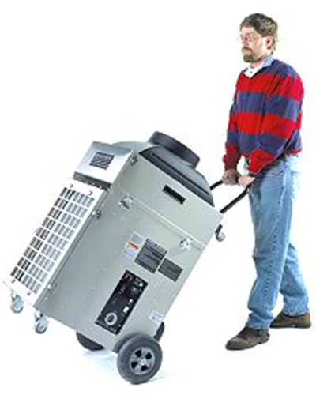
3.3.6 Portability
Anyone can use the website with a browser and an internet connection

Slide 37

3.3.7 Performance
Load time
Every page should be completely displayed within: average 1.5 second and maximum 5 seconds.
Searching should return and display the result within 2 seconds.
Frequently accessed data must be cached
Mailing
Mail server should send emails within 1 minute after associated events happen

Slide 38
Capacity
The system should serve correctly and reasonably with at least 1000 online users at a moment.
The system can store at least 100000 houses and 10000 users without affecting the loading speed.
If the system is busy, it should to inform users about that
Compatibility
The system should provide elegant responses for nowadays common screen resolutions: 1024*768, 1280*800.
The output must be compatible with all common browsers with recent build: Mozilla Firefox, Internet Explorer, Google Chrome, Apple Safari and Opera

Slide 39
4. Software Design Description
Overall System Architecture
Web Application Architectural Design
Detail Design
Database Design

Slide 40
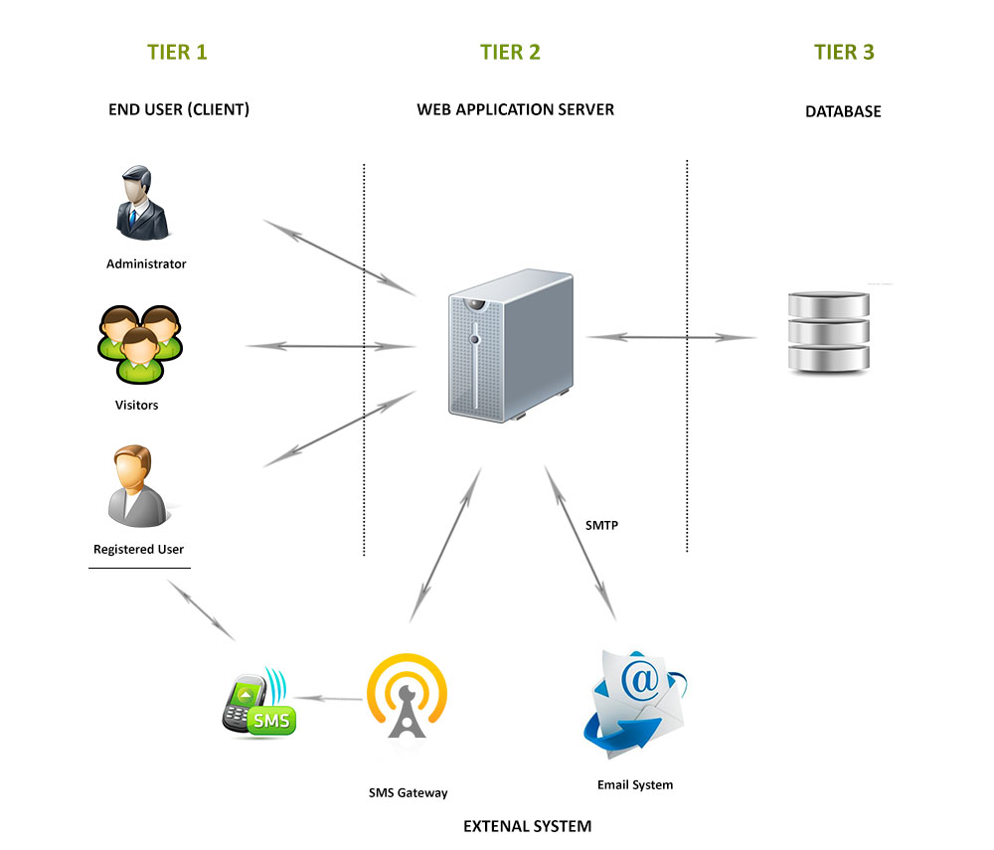
4.1 Overall System Architecture

Slide 41
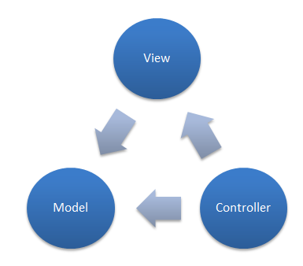
4.2 Web Application Architecture

Slide 42
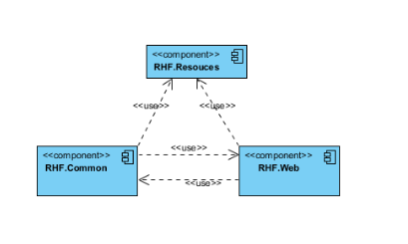
4.3 Detail Design
Component diagram

Slide 43
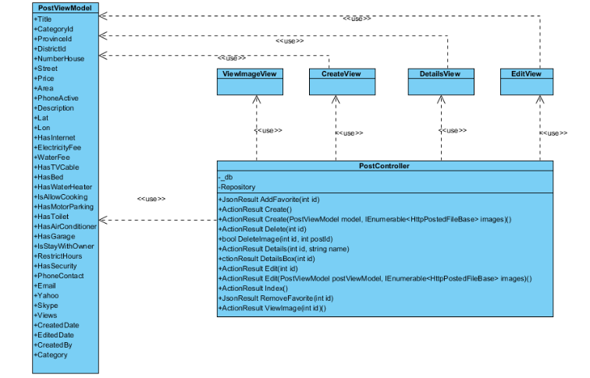
4.3 Detail Design
Class diagram

Slide 44
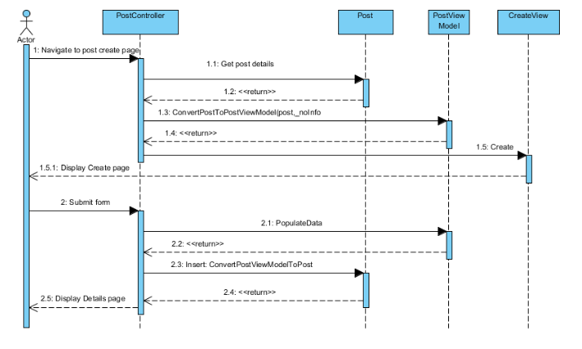
4.3 Detail Design
Sequence diagram

Slide 45

4.4 Database Design
Business tables
Support tables: statistics, config…
Every table has a primary key
Max length and null ability strictly follow field definitions
Follow 3NF normalization

Slide 46
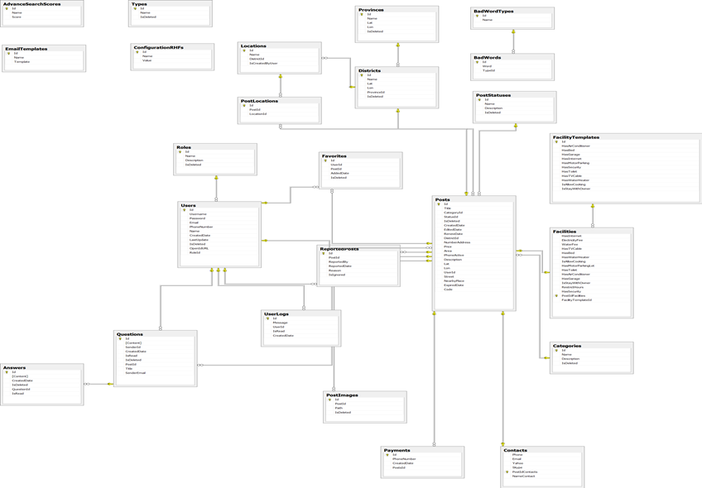
4.4 Database Design

Slide 47
5. Software Test Documentation

Slide 48

6. Demo
Please check it out at www.5house.us

Slide 49

7. Q&A

Slide 50


